Slide 1

2022
码趣教育-让代码充满乐趣
MySQL 学习

Slide 2
上节课重点回顾
01
表约束
02
表关系
除了外键，其他约束都是约束自身字段
一对一、一对多、多对多关系
04
视图
03
数据库三范式
对于大段常用查询，可以生成视图，方便今后查询
范式可以避免数据的冗余，增删改查的时候出现的异常

Slide 3
目 录
01
02
03
04
单表查询
多表查询
MySQL函数
查询SQL优化

Slide 4
单表查询
√ 查询所有记录
√ 查询指定列
√ 条件查询
√ 利用别名

Slide 5
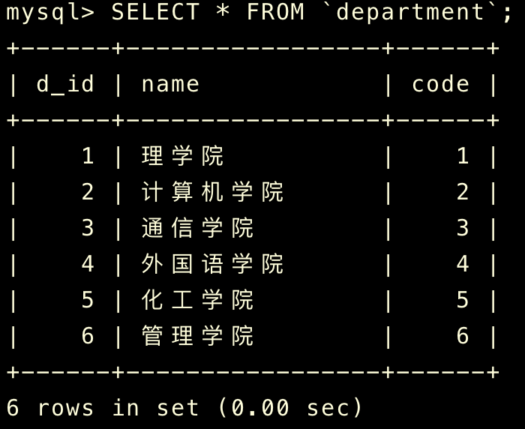
查询所有数据
查询所有数据
SELECT * FROM tb_name;
SELECT 后面跟上要查询的字段，* 号代表所有的字段，一般来说，查询所有字段是最耗时长的，所以今后查询数据尽可能按需所取。

Slide 6
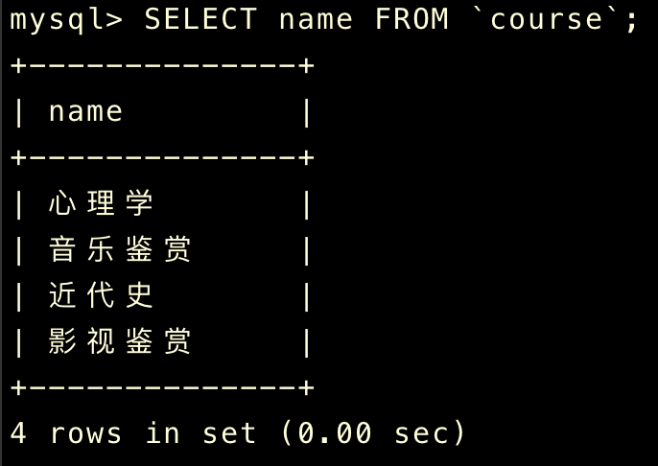
查询部分字段数据
查询部分字段
SELECT col_name1,col_name2 FROM tb_name;
查询字段尽可能查询部分字段，不需要的字段就要不查询出来

Slide 7
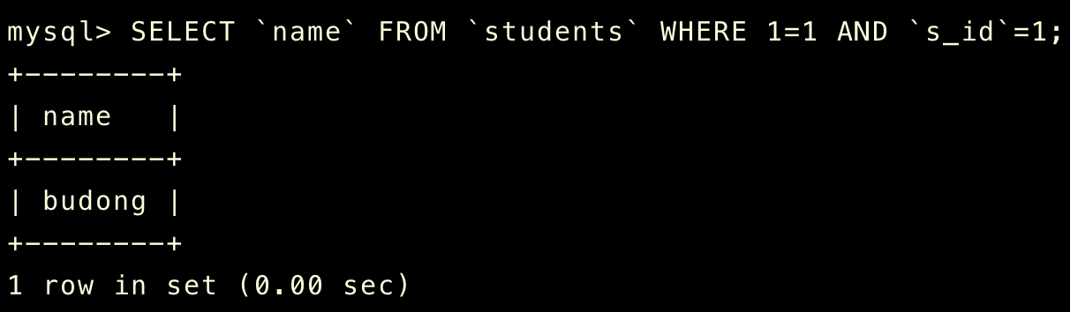
带条件查询
条件查询
SELECT col_name FROM tb_name WHERE 条件查询条件可以是大于等于不等于（>,<,=,<>）等等，也可以是更加复杂的判断都是可以的。

Slide 8
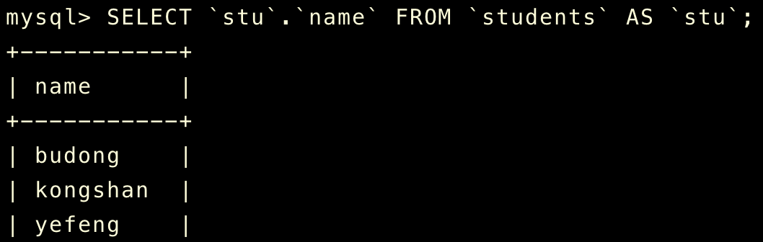
取别名
取别名
SELECT col_name AS new_name FROM tab_name AS new_name2
如果列名或者表名太长，可以给它们取一个别名,可以方便取使用

Slide 9
多表查询
√ 联表查询
√ 子表查询
√ 查询限制

Slide 10
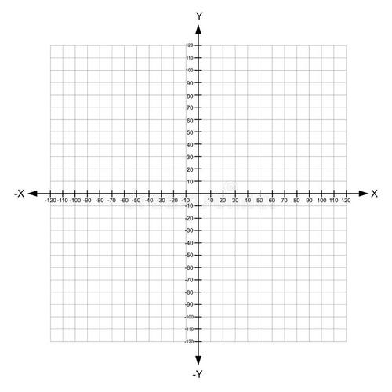
内连接
笛卡尔坐标轴
把两张表想象成X轴和Y轴，轴上的每个点，就是两个表里面的每行数的集合
SELECT * FROM `department` INNER JOIN `students`;
SELECT * FROM `department` , `students`;
SELECT * FROM `department` CROSS JOIN `students`;
SELECT * FROM `department` JOIN `students`;
以上这个四个SQL的结果都一样，都是笛卡尔积，也叫无条件连接/交叉连接等。注意在mysql中，INNER JOIN 和 CROSS JOIN 是一样的。当然也是可以
SELECT * FROM `department` INNER JOIN `students` ON `department`.`d_id` = `students`.`dept_id`;
SELECT * FROM `department` p , `students` s WHERE p.`d_id`=s.`dept_id`;
SELECT * FROM `department` p CROSS JOIN `students` s WHERE p.`d_id` = s.`dept_id`;
图片来自网络，侵权联系删除

Slide 11
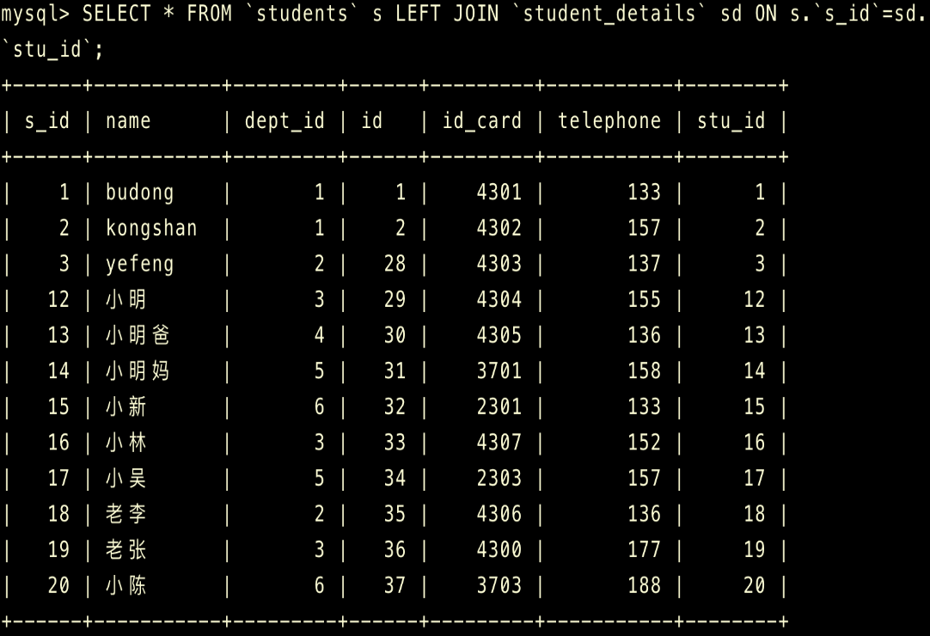
外连接
左连接
A LEFT JOIN B 会以左边的表为主，展示左边表的所有数据，展示右边表中符合ON子句中条件的数据，没有为空
SELECT * FROM `students` s LEFT JOIN `student_details` sd ON s.`s_id`=sd.`stu_id`;

Slide 12
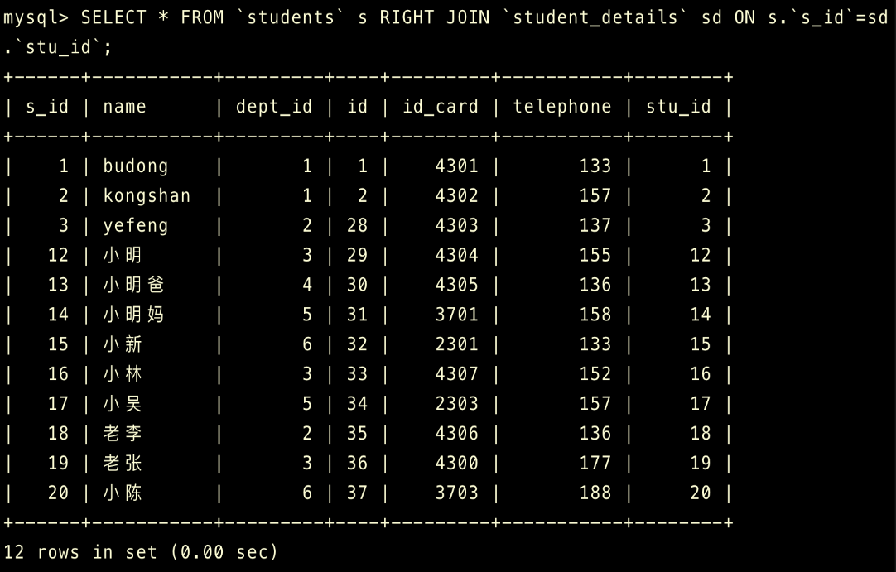
外连接
右连接
右连接和左连接类似，只是作用相反
SELECT * FROM `students` s RIGHT JOIN `student_details` sd ON s.`s_id`=sd.`stu_id`;

Slide 13
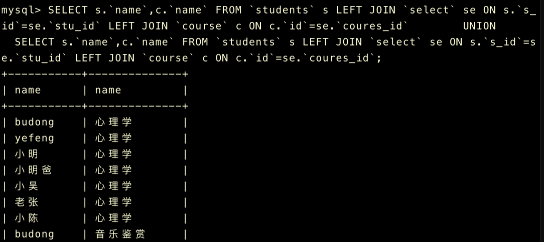
外连接
全连接
UNION 用于合并两个或多个 SELECT 语句的结果集，并消去表中任何重复行
SELECT s.`name`,c.`name` FROM `students` s LEFT JOIN `select` se ON s.`s_id`=se.`stu_id` LEFT JOIN `course` c ON c.`id`=se.`coures_id`
UNION
SELECT s.`name`,c.`name` FROM `students` s LEFT JOIN `select` se ON s.`s_id`=se.`stu_id` LEFT JOIN `course` c ON c.`id`=se.`coures_id`
;

Slide 14
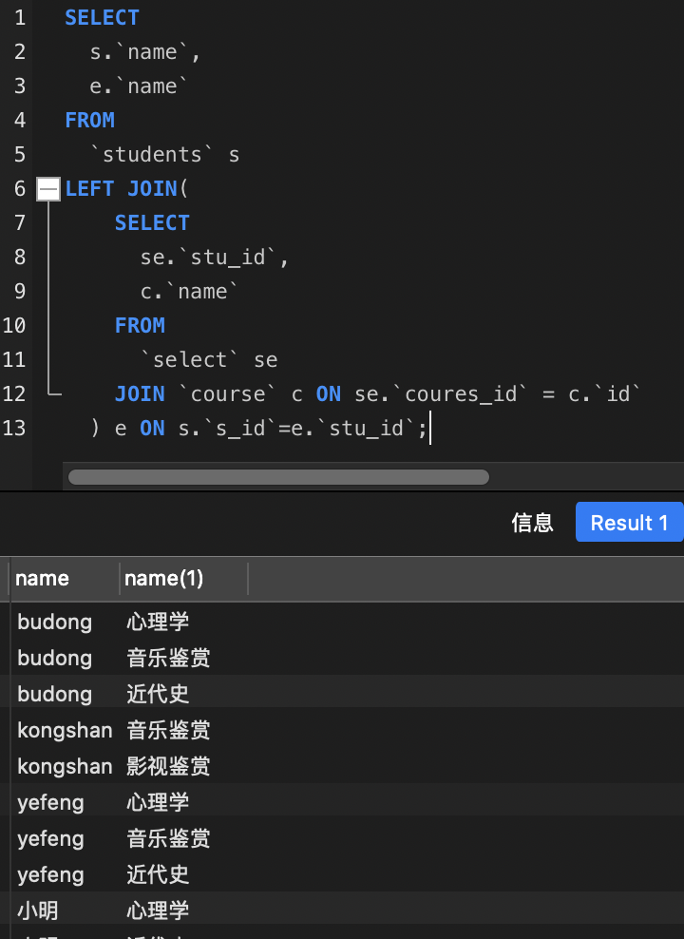
子表查询
子表查询
在一个SQL语句中出现两个SQL语句，就是子表查询，下面这个子表查询是在JOIN这个地方建立查询
SELECT
s.`name`,
e.`name`
FROM
`students` s
LEFT JOIN(
SELECT
se.`stu_id`,
c.`name`
FROM
`select` se
JOIN `course` c ON se.`coures_id` = c.`id`
) e ON s.`s_id`=e.`stu_id`;

Slide 15
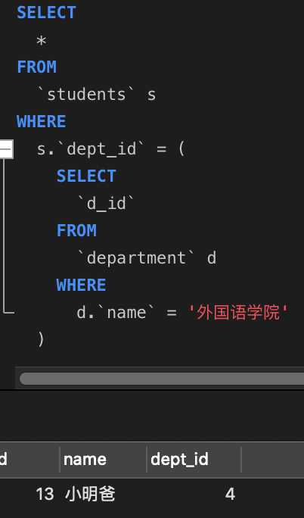
子表查询
子表查询
子查询不但可以放在JOIN 哪里，也可以放在 WHERE 后面
SELECT
*
FROM
`students` s
WHERE
s.`dept_id` = (
SELECT
`id`
FROM
`department` d
WHERE
d.`name` = '外国语学院’
);

Slide 16
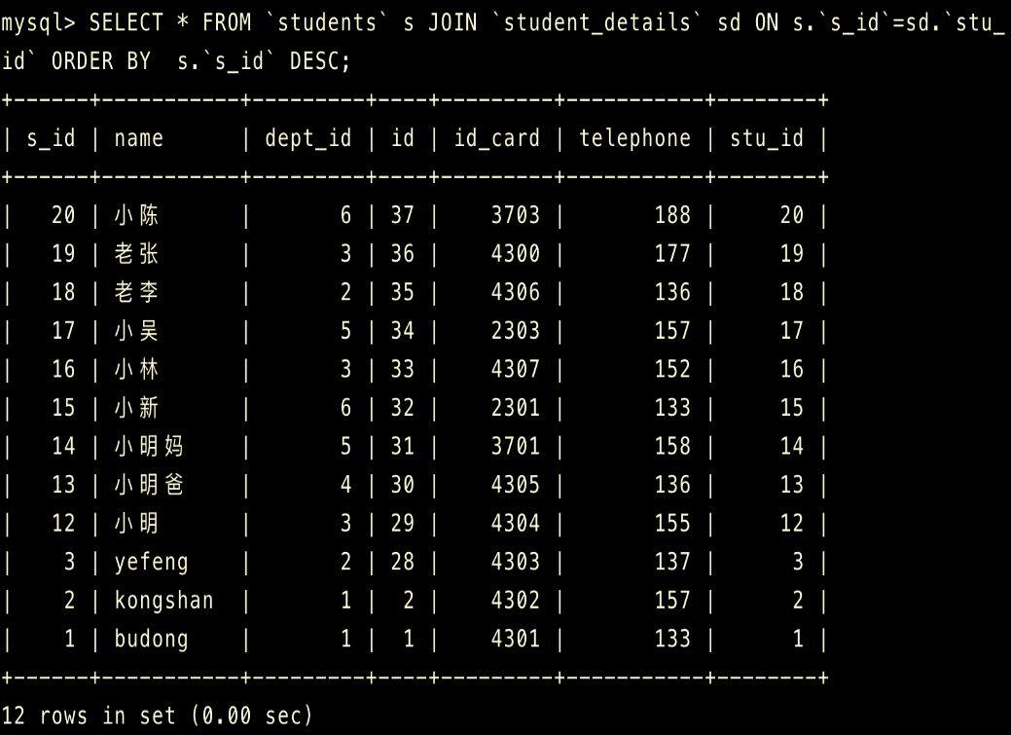
排序
排序-ORDER BY
对查询出来的结果进行排序，ASC升序(默认) DESC降序
SELECT * FROM `students` s JOIN `student_details` sd ON s.`s_id`=sd.`stu_id` ORDER BY s.`s_id` DESC;

Slide 17
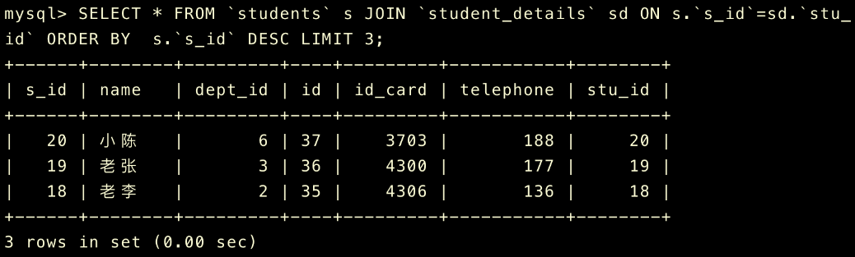
限制行数
限制显示的行数LIMIT
对查询出来的结果限制显示的行数
SELECT * FROM `students` s JOIN `student_details` sd ON s.`s_id`=sd.`stu_id` ORDER BY s.`s_id` DESC LIMIT 3;

Slide 18
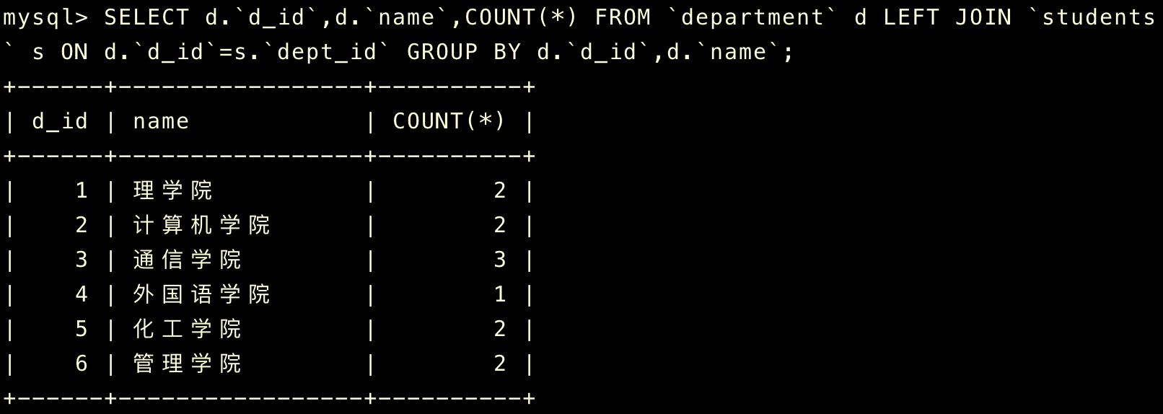
分组查询
分组是个常见的操作，常用于分组统计，使用GROUP BY后，会按照GROUP BY后面的字段进行分组，且必须是明确的字段，不能是*，因此SELECT后面也不能是*.其次可以使用 HAVING 可以对分组之后的结果进行筛选，注意：HAVING 后的字段必须是SELECT后出现过的
SELECT d.`d_id`,d.`name`,COUNT(*) FROM `department` d LEFT JOIN `students` s ON d.`d_id`=s.`dept_id` GROUP BY d.`d_id`,d.`name`;
SELECT d.`d_id`,d.`name`,COUNT(*) FROM `department` d LEFT JOIN `students` s ON d.`d_id`=s.`dept_id` GROUP BY d.`d_id`,d.`name` HAVING COUNT(*)>1;

Slide 19
多表查询总结
外连接
内连接
外连接主要为：左连接，右连接，全连接，常用左连接，全连接一般用来去除重复数据
内连接为笛卡尔积，有四种方式，多表查询中最好少用
多表查询
其他查询
子表查询
子表可以出现JOIN或者WHERE等地方，最好出现在JOIN这里
限制行数，排序和分组也是最常用的查询

Slide 20
Mysql函数
√ 非空处理
√ 字符串处理
√ 求和
√ 时间处理

Slide 21
Mysql函数
01
字段处理
SELECT s.`name`,IFNULL(sd.`id_card`,430) FROM `students` s LEFT JOIN `student_details` sd ON s.`s_id`=sd.`stu_id`; #处理NULL
SELECT DISTINCT `name` FROM `students` ; # 字段去重
02
字符串截取，left是从左边开始截取，right是从右边开始截取,SUBSTRING可以指定截取范围
SELECT LEFT(s.`name`,2),IFNULL(sd.`id_card`,430) FROM `students` s LEFT JOIN `student_details` sd ON s.`s_id`=sd.`stu_id`;
SELECT RIGHT(s.`name`,2),IFNULL(sd.`id_card`,430) FROM `students` s LEFT JOIN `student_details` sd ON s.`s_id`=sd.`stu_id`;
SELECT SUBSTRING(s.`name`,2,5),IFNULL(sd.`id_card`,430) FROM `students` s LEFT JOIN `student_details` sd ON s.`s_id`=sd.`stu_id`;
03
字符串拼接
SELECT CONCAT(s.`name`,sd.`id_card`) FROM `students` s LEFT JOIN `student_details` sd ON s.`s_id`=sd.`stu_id`;
04
类型转换 CAST CONVERT
SELECT CAST(sd.`id_card` AS CHAR) FROM `students` s LEFT JOIN `student_details` sd ON s.`s_id`=sd.`stu_id`;
SELECT CONVERT(s.`dept_id`,SIGNED) FROM `students` s ;
05
时间函数
SELECT DAY('2017-08-18')-DAY('2017-08-01’);
SELECT NOW();

Slide 22
Mysql函数
MySQL的函数还有很多，许多也和我们平常用的一样，比如ABS,MAX,MIN,ROUND,AVG,SUM等等，用法也是一样的，大家如果有需求，直接查下资料就可以，如果需要写原生的SQL，能够用MySQL的函数处理的就尽量用MySQL自带的函数。

Slide 23
SQL优化

Slide 24
MYSQL执行顺序
1.FORM: 对FROM的左边的表和右边的表计算笛卡尔积。产生虚表VT1
2.ON: 对虚表VT1进行ON筛选，只有那些符合<join-condition>的行才会被记录在虚表VT2中。
3.JOIN： 如果指定了OUTER JOIN（比如left join、 right join），那么保留表中未匹配的行就会作为外部行添加到虚拟表VT2中，产生虚拟表VT3, rug from子句中包含两个以上的表的话，那么就会对上一个join连接产生的结果VT3和下一个表重复执行步骤1~3这三个步骤，一直到处理完所有的表为止。
4.WHERE： 对虚拟表VT3进行WHERE条件过滤。只有符合<where-condition>的记录才会被插入到虚拟表VT4中。
5.GROUP BY: 根据group by子句中的列，对VT4中的记录进行分组操作，产生VT5.
6.CUBE | ROLLUP: 对表VT5进行cube或者rollup操作，产生表VT6.
7.HAVING： 对虚拟表VT6应用having过滤，只有符合<having-condition>的记录才会被 插入到虚拟表VT7中。
8.SELECT： 执行select操作，选择指定的列，插入到虚拟表VT8中。
9.DISTINCT： 对VT8中的记录进行去重。产生虚拟表VT9.
10.ORDER BY: 将虚拟表VT9中的记录按照<order_by_list>进行排序操作，产生虚拟表VT10.
11.LIMIT：取出指定行的记录，产生虚拟表VT11, 并将结果返回。

Slide 25
查询优化举例
SELECT
s.`name`,
e.`name`
FROM
`students` s
LEFT JOIN(
SELECT
se.`stu_id`,
c.`name`
FROM
`select` se
JOIN `course` c ON se.`coures_id` = c.`id`
) e ON s.`s_id`=e.`stu_id`;
在这两个例子中，第一个SQL中的子表只会被查询一次，但是在第二个SQL中，子表会被执行n次，这个n取决student表中的数据条数，如果子表的数据量很大的话，那么SQL的执行速度会十分慢。
这是典型的通过执行顺序来优化SQL，除此之外，要想SQL执行快一点，应该尽量避免模糊匹配，如：like, in, not in 等这些匹配条件。
还有几点建议给大家：
1.尽量避免整表扫描，如SELECT *
2.建立合适的索引
3.使用合适的存储引擎
4.在JOIN中，尽量用小表LEFT JOIN 大表
5.除非十分必要，尽量不要使用ORDER BY,GROUP BY 和 DISTINCT(去重)，尽量用索引来代替
SELECT
*
FROM
`students` s
WHERE
s.`dept_id` = (
SELECT
`id`
FROM
`department` d
WHERE
d.`name` = '外国语学院’
);

Slide 26
总结
数据的查询是使用数据库最基本，最常用的操作，大家一定要十分熟练，尤其是多表查询的时候，一点要先弄清楚业务需求，再去写相应的SQL语句。
在查询过程中，大家可以采用先分再总的顺序来查询，先分多个SQL把各个表中需要的数据查询出来，在把这些数据组合起来，在组合的过程用，合理的使用各种JOIN方法，最常用的是LEFT JOIN。
SQL的优化是数据库里面永恒的话题，几乎是无止境的，上面介绍的是几点基本的原则，想要写出好的SQL，需要大家不断的积累和总结。

Slide 27
PPT模板下载：www.1ppt.com/moban/ 行业PPT模板：www.1ppt.com/hangye/
节日PPT模板：www.1ppt.com/jieri/ PPT素材下载：www.1ppt.com/sucai/
PPT背景图片：www.1ppt.com/beijing/ PPT图表下载：www.1ppt.com/tubiao/
优秀PPT下载：www.1ppt.com/xiazai/ PPT教程： www.1ppt.com/powerpoint/
Word教程： www.1ppt.com/word/ Excel教程：www.1ppt.com/excel/
资料下载：www.1ppt.com/ziliao/ PPT课件下载：www.1ppt.com/kejian/
范文下载：www.1ppt.com/fanwen/ 试卷下载：www.1ppt.com/shiti/
教案下载：www.1ppt.com/jiaoan/ PPT论坛：www.1ppt.cn
2022
让代码充满乐趣

